Slide 1


?

Slide 2
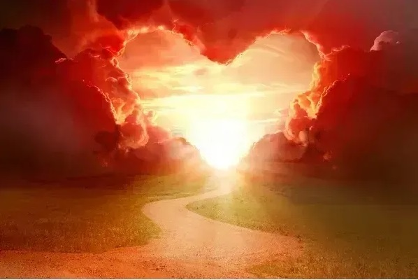

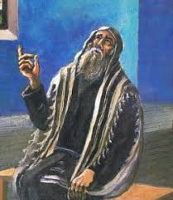

רומנטיקה עם אלוקים

Slide 3
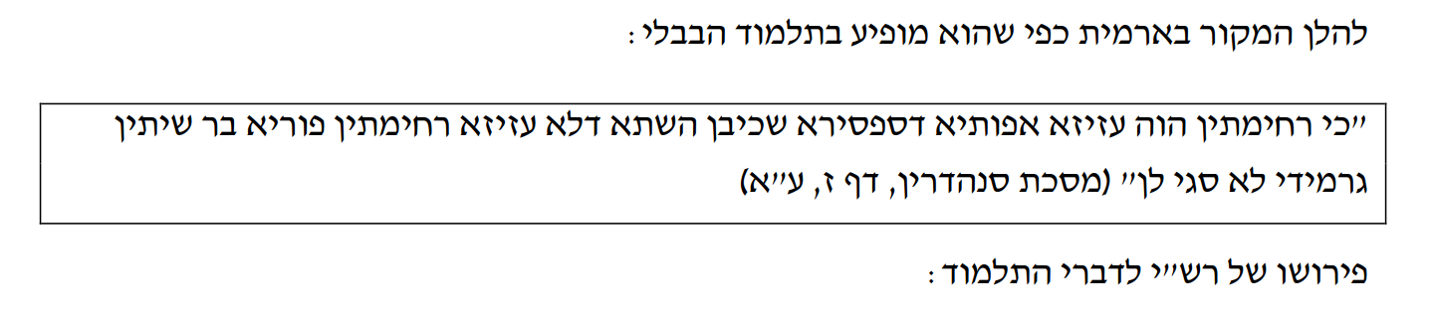

Slide 4
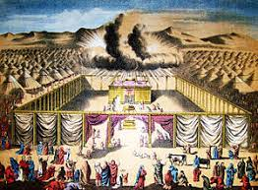
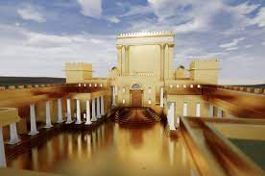

Slide 5
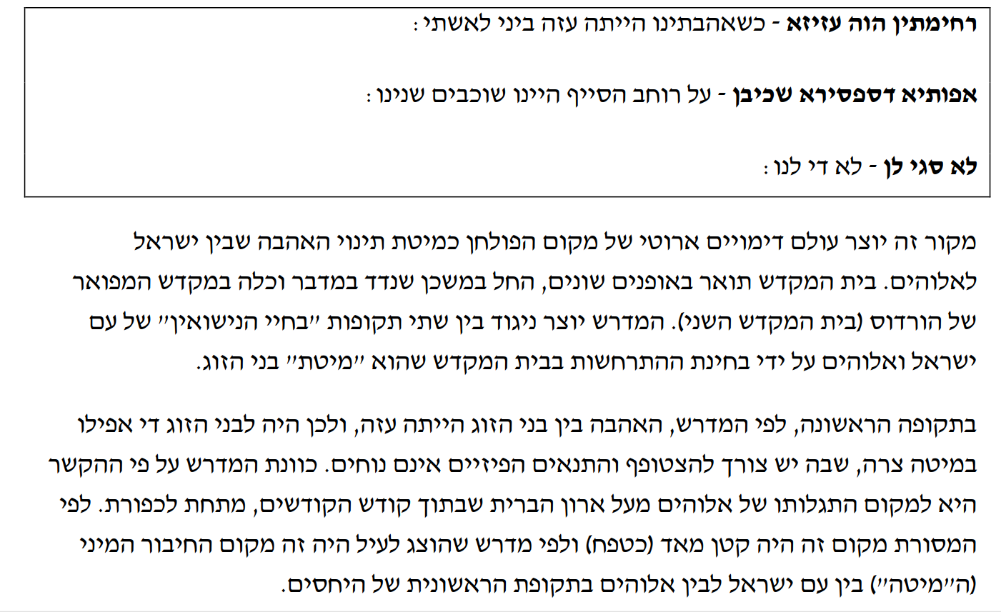

Slide 6
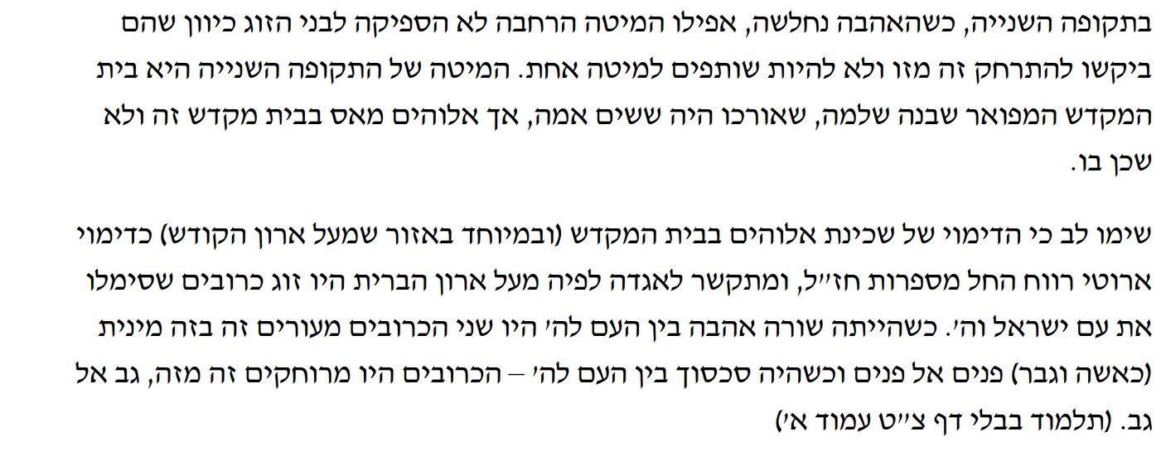

Slide 7
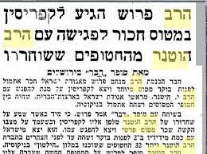
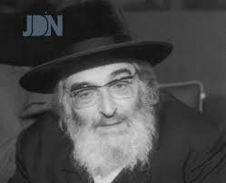
ר' יצחק הוטנר
ה' אלול תש"ל. תחילת זמן 'אלול' בישיבות. את אווירת ה'שטייגען' קוטעת שמועה ולפיה מטוס ובו יהודים חרדיים נחטף. הדיווחים בכלי התקשורת הכלליים הם לאקוניים, אך בהיכלי התורה מתפשטת השמועה. הגאון האדיר הרב יצחק הוטנר אשתו, בתו היחידה וחתנו הגאון רבי יונתן דיוויד היו על המטוס שנחטף.
לימים תוכר החטיפה בשם 'חטיפת המטוסים לשדה דוסון'. מדובר היה בסדרה של חטיפות מטוסים שבוצעו במהלך אותו חודש על ידי ארגון שנודע בשם החזית העממית לשחרור פלסטין. החוטפים השתלטו על תא הטייס והודיעו "מדבר הקברניט החדש שלכם. הטיסה נחטפה על ידי החזית העממית לשחרור פלסטין".
תוכניתם של החוטפים הייתה לחטוף שלושה מטוסים שהיו מיועדים להגיע לניו יורק. מתוכם הם הצליחו לחטוף שניים. המטוסים החטופים הונחתו בשדה התעופה זרקא, הידוע גם כשדה דוסון, מסלול המראה מדברי מבודד בירדן ששימש בעבר כבסיס חיל האוויר המלכותי הבריטי. הניסיון לחטוף גם את טיסת אל על 219 מאמסטרדם סוכל: אחד החוטפים, פטריק ארגואלו נורה על ידי המאבטחים, ושותפתו ליילה ח'אלד נעצרה והועברה לידי הרשויות הבריטיות בלונדון. שני חוטפים שנמנע מהם לעלות לטיסת אל על חטפו במקום זאת בואינג 747, העבירו את המטוס הגדול לביירות, ואז לקהיר במקום לשדה הירדני הקטן. במשך שנים נודע האירוע כ"יום השחור של התעופה".
מטוס חמישי, מבחריין, נחטף מספר ימים לאחר מכן על ידי אוהד החזית העממית והובא גם הוא לשדה דוסון במטרה ללחוץ על הממשלה הבריטית לשחרר את ח'אלד.
אנשי החזית העממית הפרידו את אנשי הצוות והנוסעים אזרחי ארצות הברית, ישראל, גרמניה ושווייץ והחזיקו אותם בשבי, בעוד ששאר החטופים הועברו לעמאן. רוב החטופים שוחררו, אך 56 הושארו כבני ערובה, ביניהם הישראלים ונוסעים שזוהו כיהודים. כאות לרצינות כוונותיהם פוצצו אנשי החזית העממית את המטוסים הריקים אל מול התקשורת העולמית.
במקביל לפעולות השונות, בהיכלי התורה נאמרו מדי יום פרקי תהילים, בשטיבלאך היו משמרות תהילים לאורך כל שעות היממה שעות לימוד רבות הוקדשו לשחרור החטופים היהודיים ובראשם משפחת הוטנר. כל הפעולות נעשו בזהירות רבה, מחשש שהחוטפים ישמעו על ה'אוצר' היהודי היקר שבידיהם {הגאון רבי יצחק הוטנר] ויעלו את מחיר שחרורו.
בשיחת קודש מיוחדת שמיימית שנשא מרן האדמו"ר מליובאוויטש, בעת התוועדות שבת פרשת תבוא, ח"י אלול ה'תש"ל, הרבי מליובאוויאטש מתייחס לראשונה בפני קהל אלפים לחטיפתו של הרב הוטנר ובני משפחתו ומבטיח שיהיה נס למעלה מדרך הטבע.
האדמו"ר מליובאוויטש הזכיר שביום ח"י אלול הוא יום הסתלקותו של המהר"ל מפראג.
ואז הוסיף משפט מדהים אודות החטיפה שהסעירה את העולם כולו: "בוודאי המהר"ל מפארג פועל בשמיים שמי שיש לו 'קאך' [התלהבות] מיוחדת בתורת המהר"ל מפראג, תעמוד לו הזכות להינצל, ויהיה לו נס, נס גלוי, נס למעלה מדרך הטבע".
הדברים פורסמו מיד בכל העולם והשרו ביטחון רב שאכן מרן הרב יצחק הוטנר וכל הנוסעים יצאו בשלום מהחטיפה. ההתרגשות מדבריו של האדמו"ר מליובאוויטש בכל היכלי התורה והישיבות על ההבטחה הברורה של הרבי שיתרחש נס למעלה מדרך הטבע, תוך שהוא מציין שהמהר"ל פועל בשמיים להגן על שעוסק בתורתו בהתלהבות מיוחדת. ואכן בדיוק שבוע לאחר דבריו של מרן האדמו"ר מליובאוויש בכ"ה אלול שוחררו בני הערובה ובתוכם הרב הוטנר ובני משפחתו בריאים ושלמים.

Slide 8
בלבבי משכן אבנה
להדר כבודו,
ובמשכן מזבח אקים
לקרני הודו,
ולנר תמיד
אקח לי
את אש העקידה,
ולקרבן אקריב לו
את נפשי היחידה.

Slide 9
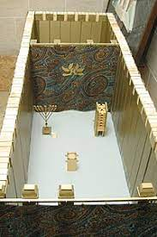

Slide 10
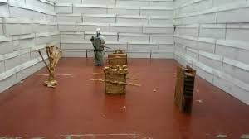
המשכן – בית לאהבה
אהבת הטוב
אהבת המועיל
אהבת הערב
המנורה - מקבילה לאהבת ה"טוב" ("יונתי"). האור מסמל את הטוב של גילוי כבוד שמים,
שכן כל אור הוא חלק מאור פניו ית' שהוא גילוי כבודו ית', ולעומתו החושך והרע מסתירים את האור העליון הזה.
כמו שכתוב (ישעיה [כ"ד - ט"ו]) "על כן באורים כבדו ה'", לכן נוהגים להדליק נרות לכבוד שבת וחג, בסעודות מצוה ובאירועי קדושה . הרגשת כבוד שמים – שהיא רגש הכבוד הנובע מההכרה בטוב ה'.
השולחן עם לחם הפנים - מקבילים לאהבת המועיל ("אחותי") שהרי הלחם הוא הבסיס לקיום החיים הגשמיים האנושיים - "ולחם לבב אנוש יסעד".
אין בעולם הגשמי דבר המתאים להדגים את תכונתו ית' שהוא דואג לתועלת ברואיו יותר ממציאות הלחם שהמציא כדי להחיותם.
מזבח הקטורת ­- מקביל לאהבת הערב ("רעיתי"), המיוצגת על ידי הריח הנעים של סממני הקטורת.
הריחות הנעימים של סממנים אלו, הם מציאות שהקב"ה המציא עבורנו רק כדי להנעים לנו ולהוסיף לנו שמחה בחיים.
Notes:
לפ"ז מבואר שבברכת "יוצר המאורות" מודים ומהללים על דברים רבים שנראים כאינם קשורים לברכת האור והמאורות; "קדושה" ו"לאל ברוך נעימות יתנו כו'", ובשבת מתארים בהרחבה את כל ענין השבת "לאל אשר שבת כו'". שלפי האמור הכל אכן שייך לאורו של "מדור יונתי".

Slide 11
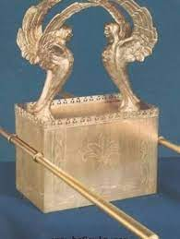
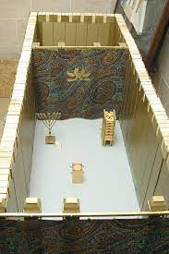

Slide 12
מהי אהבה?
אהבה - אינה כמו שטועים אנשים ואומרים שזה רצון לתת.
האם כל בני האדם יגדירו אהבה באותו האופן?
כבר שאל המשורר
"אומרים יש בעולם אהבה
מה זאת אהבה?"
סימן נוסף לאהבה הוא
הכאב שאדם מרגיש שהוא מתרחק מהאהוב.
הסימן לאהבה הוא - אדם שנהנה ומתענג מהקרבה לאהוב לו.
ככל שהוא יותר מתקרב אליו ונמצא עימו - הוא חש יותר הנאה ותענוג.
אם לא חשים הנאה - זה לא אהבה.
בדיוק כמו שאם לא חשים הנאת ריח מבושם - אז סליחה זה לא בושם.
הגדרה היסודית של "אהבה", הכוללת את כל סוגי האהבה הקיימים, היא משיכה נפשית להתקרב לדבר מסוים.

Slide 13
אהבה היא תענוג אלוקי
כך יש הנאה גדולה מכולם, שהאדם נהנה ממציאותו של הדבר האהוב לו.
כשם שאדם נהנה הנאת חיך באכילת מאכל טעים וערב, והעין נהנית בראית מראה יפה, והאוזן בשמיעת שיר נעים.
אהבה היא מין ממיני ההנאה והעינוגים שברא הקב"ה בעולמו להנות בהן את בריותיו.
כך מרגשת האם לילדיה האהובים לה, שאינה מסתפקת בעונג שבראית בנה, אלא היא מקרבת אותם אליה ומחברת אותם באהבה ובעונג.
ולכן אנו רואים שהאדם האוהב ביותר איזה שהוא דבר, אינו מסתפק בגילויי אהבה רחוקים, אלא הוא מחבק את אותו הדבר, בחפצו להרגיש בכוח המישוש שלו ובכל חושי גופו שהדבר האהוב לו נמצא אצלו קרוב אליו.
עד שהוא רוצה להתאחד עם הדבר האהוב, שיהיה עמו מאוחד תמיד ויתענג על אהבתו.
וכל מה שהוא מתקרב יותר הוא מתענג יותר. ולבו נעשה חפץ עוד ועוד להתקרב לאותה מציאות אהובה.

Slide 14
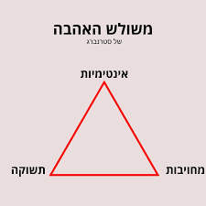

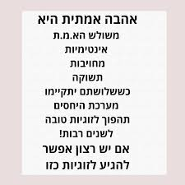

Slide 15
משולש אהבה
פרופסור סטנברג שהיה פסיכולוג קוגניטיבי באוניברסיטת יל שאל בעבודתו בשנות השמונים של המאה הקודמת את השאלה מה מאפיין מערכות יחסים יציבות שאנשים מדווחים עליהן כעל יחסים מאושרים.
מתוך מחקרו עם מאות זוגות הוא אפיין שלושה מרכיבים במערכות יחסים וכינה את התיאוריה שלו משולש האהבה.
רכיב נשמתי – אינטימיות, רכיב הכרתי – מחויבות, רכיב נפש/פיזי – תשוקה.
בעברית אינטימיות, מחויבות, תשוקה יוצרים לנו ראשי תיבות בעברית א.מ.ת לכן אנחנו נוהגים לדבר על משולש האמת. אז אולי בכל זאת עברית היא שפת האהבה?
אז בקצרה, מה נמצא בכל קדקוד של המשולש?
אינטימיות/איחוד: עניינה בלהיות חברים הכי טובים, במתן תמיכה הדדית, ביכולת לתקשר את הפגיעות ולמצוא נחמה זה בזרועות זה. אנשים שיוצרים אינטימיות טובה בוטחים ביכולת לשתף גם את הפחדים, גם את החולשות והפגיעות ובטוחים שבני הזוג לא ישתמשו בזה נגדם.
מחויבות עוסקת בהסכמה שלנו לצלוח יחד את הקשיים, המשברים וההפתעות של החיים, אנחנו מחויבים להישאר יחד בטוב וברע. זה הדבק של מערכות יחסים.
תשוקה היא מינית בעיקרה וניזונה הן ממשיכה רגשית והן ממשיכה פיזית לבן/בת הזוג. יש זוגות שמתאהבים מתוך שיחות ושיתוף ויש זוגות שמתאהבים לאחר שיצרו חיבור מיני מעולה, על כל פנים ביטויה של התשוקה במערכת יחסים ארוכה היא שביעות רצון מתדירות ואיכות קיום יחסי המין.

Slide 16
שלוש שלומות הן
הרמה השלישית והעלאית של שלום בחיי הנישואין, היא זו אשר בה הפך השלום לחלק בלתי נפרד מעצם מהותם של בני הזוג. כל שותף לנישואין חש כלפי זולתו תחושה עמוקה של זהות, וזהו שלום הנובע מתוך תחושת הזדהות עמוקה שיש לכל אחד מן השותפים לבן זוגו.
יחסי- הגומלין ביניהם הפכו כה חיוניים ורבי משמעות עד שאין אחד מהם רואה את עצמו כישות נבדלת. קשר רגשי נוצר ביניהם, קשר העומד מעל לכל תחושה של תלות הדדית או מחשבה אודות טובות- הנאה. כל אחד מבני הזוג נהיה רגיש לצרכים של זולתו כאילו היו אלו הצרכים שלו עצמו. כל אחד מאושר להעניק לבן- הזוג כשם שהוא מאושר לקבל ממנו. אין כל תחושה נפרדת של המושג "אני", רק המושג "אנחנו" קיים. ביניהם שוררת אהבה שאינה תלויה בדבר- אהבה בלתי אנוכית המתעלה מעל כל סיבה.
זהו שלב הנישואין אותו מתאר הנביא מלאכי במילים: "והיא חברתך ואשת בריתך". "אשת בריתך" הינו ביטוי הולם ביותר לשלב זה, שכן המילה "ברית" אומרים המפרשים נגזרת מ"בריאה" שני השותפים לברית הפכו חלק מבריאה חדשה, ישות חדשה.
נישואין כברית הינם אם כן נישואין בדרגת שלמותם המוחלטת. זהו שלום הציפור- שניים שהם אחד

Slide 17
הארון והכרובים שבקודש הקדשים
הארון מסמל את האמצעי להשגת דביקות בה' שהוא מעל כל האמצעים האחרים, הדביקות שאפשר להשיג על ידי לימוד התורה. מבואר בגמרא יומא נ"ד ע"א שהכרובים, הדבוקים מקשה אחת עם הכפורת אשר מעל לארון, מסמלים את האהבה המופלגת בין השי"ת לעם ישראל כאהבת בני זוג, מעין המתואר במגילת שיר השירים, שהיא אהבת ההתאחדות, אהבת "תמתי".
נמצא שהארון עם הכרובים מדגימים את האחדות המופלאה הקיימת בין קב"ה ישראל ואורייתא.
כמו שאמרו (כתובות קי"א ע"ב) שקיום מצוות "ובו תדבק" הוא על ידי הדביקות לתורה וללומדיה. וע"ע זוה"ק (ח"ג ט' ע"ב) "כל מאן דאשתדל באורייתא כאילו אחיד בקב"ה", ושם (ח"ג ק"ס ע"ב) "זכאה חולקהון דאינון דמשתדלי באורייתא לשמה, דהא מתקשרי בקב"ה ממש".
ע' גר"א מובא ריש הפרק : "תמתי" - בבחינת כמים הפנים לפנים כן לב האדם לאדם, כי היא מתלוות ומתדבקת בבן זוגה". היינו שהמלה "תמתי" דבוקה למלה "יונתי", שהקב"ה מתאר את כנסת ישראל כ"יונה תמה". וע' רש"י שיר השירים פרק ו פסוק ט: אחת היא יונתי - אחת היא הנבחרת לי ל"יונה תמה" שהיא תמימת לב עם בן זוגה.
ע' זוהר חלק ג' דף ע"ג ע"א "תנינן ג' דרגין אינון מתקשרן דא בדא קב"ה אורייתא וישראל".

Slide 18
"אמר ר' עקיבא: חס ושלום! לא נחלק איש מישראל על שיר- השירים. שאין כל העולם כולו כדאי כיום שניתן בו שיר- השירים לישראל. שכל הכתובים – קודש, ושיר- השירים – קודש הקודשים" (משנה, מסכת ידיים)
שִׁיר הַשִּׁירִים אֲשֶׁר לִשְׁלֹמֹה: יִשָּׁקֵנִי מִנְּשִׁיקוֹת פִּיהוּ כִּי טוֹבִים דֹּדֶיךָ מִיָּיִן: לְרֵיחַ שְׁמָנֶיךָ טוֹבִים שֶׁמֶן תּוּרַק שְׁמֶךָ עַל כֵּן עֲלָמוֹת אֲהֵבוּךָ: מָשְׁכֵנִי אַחֲרֶיךָ נָּרוּצָה הֱבִיאַנִי הַמֶּלֶךְ חֲדָרָיו נָגִילָה וְנִשְׂמְחָה בָּךְ נַזְכִּירָה דֹדֶיךָ מִיַּיִן מֵישָׁרִים אֲהֵבוּךָ:
ס שְׁחוֹרָה אֲנִי וְנָאוָה בְּנוֹת יְרוּשָׁלִָם כְּאָהֳלֵי קֵדָר כִּירִיעוֹת שְׁלֹמֹה: אַל תִּרְאוּנִי שֶׁאֲנִי שְׁחַרְחֹרֶת שֶׁשֱּׁזָפַתְנִי הַשָּׁמֶשׁ בְּנֵי אִמִּי נִחֲרוּ בִי שָׂמֻנִי נֹטֵרָה אֶת הַכְּרָמִים כַּרְמִי שֶׁלִּי לֹא נָטָרְתִּי:
הַגִּידָה לִּי שֶׁאָהֲבָה נַפְשִׁי אֵיכָה תִרְעֶה אֵיכָה תַּרְבִּיץ בַּצָּהֳרָיִם שַׁלָּמָה אֶהְיֶה כְּעֹטְיָה עַל עֶדְרֵי חֲבֵרֶיךָ: אִם לֹא תֵדְעִי לָךְ הַיָּפָה בַּנָּשִׁים צְאִי לָךְ בְּעִקְבֵי הַצֹּאן וּרְעִי אֶת גְּדִיֹּתַיִךְ עַל מִשְׁכְּנוֹת הָרֹעִים: ס
לְסֻסָתִי בְּרִכְבֵי פַרְעֹה דִּמִּיתִיךְ רַעְיָתִי: נָאווּ לְחָיַיִךְ בַּתֹּרִים צַוָּארֵךְ בַּחֲרוּזִים: תּוֹרֵי זָהָב נַעֲשֶׂה לָּךְ עִם נְקֻדּוֹת הַכָּסֶף: עַד שֶׁהַמֶּלֶךְ בִּמְסִבּוֹ נִרְדִּי נָתַן רֵיחוֹ: צְרוֹר הַמֹּר דּוֹדִי לִי בֵּין שָׁדַי יָלִין: אֶשְׁכֹּל הַכֹּפֶר דּוֹדִי לִי בְּכַרְמֵי עֵין גֶּדִי: ס

Slide 19
אהבה משותפת
וז"ל הגר"א המובאה שם בשנות אליהו:
דברי תורה .. יש בה גם כן "טוב" "ערב" "מועיל".
"ערב": היינו שלומד שלא לשם שמים רק מחמת שהוא ערב שנהנה מהחכמה.
ו"מועיל" שלומד כדי שיהיה בקי בתורה ש"אשרי מי שבא לכאן ותלמודו בידו". ולומד לשם שמים שהשם יתברך צוה אותו ללמוד ויהיה גם כן בקי. אבל אינו נהנה עדיין כשלומד עד שיהיה בקי, שהמבקש אינו בטוב לב עד שיבא מבוקשתו.
ו"טוב" נקרא גם כן שנהנה תיכף בעת לימודו אף שעדיין אין תלמודו בידו, וגם אחר כך כשתלמודו בידו. ...
וזה שאמר הגמרא ברכות ח' ע"א "גדול הנהנה מיגיעו" פי' שיהנה תיכף בשעת יגיעו ... "יותר מירא שמים" היינו מי שיש לו מדת "מועיל" שלומד גם כן לשם שמים, אבל אינו נהנה תיכף. ...

Slide 20
שלוש סוגי נתינות
לעשות בשבילי.
לעשות בשביל האישה/הבורא – מסירות.
ויש מצב בו האני והזולת מתאחדים. אני והזולת נהנים יחדיו.
אדם הלומד תורה והוא נהנה באותו זמן – הרי זה שלימות העולם.
זה סוד האחדות של הבריאה – שאתה והבורא – אתה ורעייתך – נהפכים לאחד.
זה סוד קודש הקודשים.

Slide 21
שלימות המסילת ישרים
המסילת ישרים מסיים את ספרו בפרק הקדושה – מה המעלה הנשגבה שם.
יש ג' אנשים.
הראשון מחפש להנות – ורק נזהר מדברים האסורים.
השני רוצה להיות מסור לבורא – והוא כולו פרוש.
השלישי הנעלה – הוא נהנה ביחד עם הבורא
הכיצד? כמו ר' אביגדור מילר שהיה מברך על תפוח מתוך אהבת הבורא.
עליו נאמר ספר מסילת ישרים פרק כו
אך הקדוש הדבק תמיד לאלהיו, ונפשו מתהלכת בין המושכלות האמתיות באהבת בוראו ויראתו, הנה נחשב לו כאילו הוא מתהלך לפני ה' בארצות החיים עודנו פה בעולם הזה, והנה איש כזה הוא עצמו נחשב כמשכן, כמקדש, וכמזבח, וכמאמרם זכרונם לברכה (ב"ר פפ"ב): ויעל מעליו אלהים, האבות הן הן המרכבה.

Slide 22

לתת לזוגיות
אמנם יש לחקור באופן שלישי האם הוא מעלה או לא, והוא כאשר פועל למען הזולת מחמת שהוא אוהבו, ומצד אחד הרי הוא משקיע בזולתו, אך מאידך הרי כל מה שהוא פועל למענו הוא משום שהוא אוהבו, ואם כן אינו פועל אלא למען עצמו, ושוב אינו אלא 'אגואיסט'.
האופן השני הוא כאשר הוא משתכנע להתנדב ולפעול למען הזולת וכל מאוויו להשפיע טוב לזולתו, וזה מעלה נכבדה מאד, שפועל רק מחמת אישיותו המוסרית הגבוהה.
הנה בשלשה אופנים ניתן להניע אדם לפעול ולהשקיע. האופן הראשון הוא כאשר מובטח לו גמול ושכר טוב, ובזה אין אנו רואים שום חשיבות, שהרי אינו פועל אלא למען עצמו.
ונראה שבעבודת ה' המעלה האמיתית היא דווקא באופן זה, שכאן מתאחד עצמו והאלוקות לדבר אחד, ובעוד בדרגה השניה הרצון לפעול הוא חיצוני לאישיותו, שמתמסר לעשות את הנכון למען דבר נעלה שמחוצה לנפשו, הרי כאשר פועל מתוך אהבת ה' הוא פועל עם עצם נפשו, אין כאן חסרון שפועל למען עצמו, כי הוא משקיע למען הביחד שיהיה טוב לשניהם.
אולם האמת היא שאין זה אגואיסט, כי מאחר שהוא פועל למען שניהם, אין כל פגם שגם הוא טוב לו עם זה. כי כאשר נחקור האם פועל למען עצמו או למען הזולת, התשובה תהיה שאין כאן ניגוד בין שני הצדדים, כי שני הרצונות התאחדו, 'אהבה' גימטריא 'אחד'.
זה גופא פיסגת המוסריות והמצפון שתכלית השלימות הוא שיהיו רצונו ורצון קונו מתאחדים כביכול. וזו התכלית הרצויה והאידיאלית, המניע הרצוי של האדם הוא לאהוב את עצמו, לשאוף שיתאחד רצונו עם רצון ה', ולשם כך הוא פועל בהתאם למציאות המאוחדת.

Slide 23
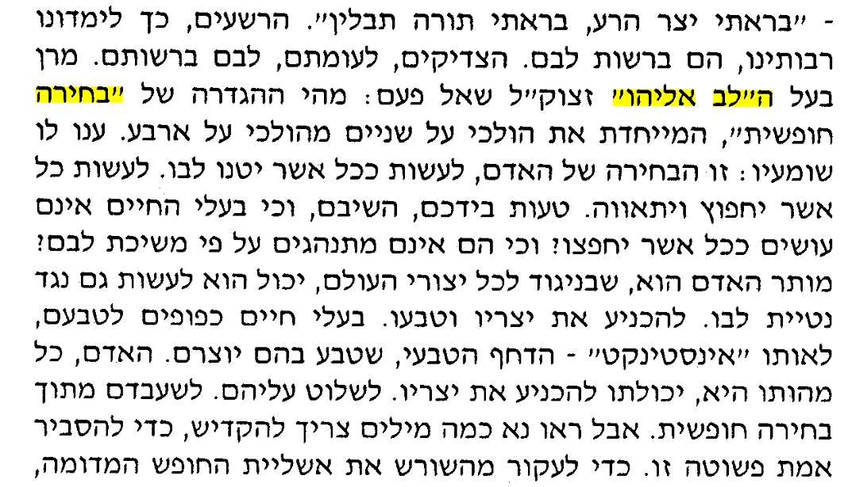
בעל בחירה

Slide 24
המעלה העצומה היא ששני החלקים מתחברים
הרצון להנות ורצון הנשמה.
אור זרוע לצדיק ולישרי לב שמחה (כאשר האדם שלם - מוח ולב עם הדבר אז הוא שמח) מופיע בספר בשמחה וטוב לבב ח"א, ולעתיד לבוא ובכן צדיקים יראו וישמחו וכ"ו.

Slide 25
להנות ולהתענג
מהטוב שנתתי לזולת - מצב של אחדות.
או כאשר נותנים לזוגיות - לאחדות
ערב מועיל
הרצון להשיג לעצמי
אובייקט
טוב
הרצון להתקרב לזולת
סובייקט

Slide 26
מצוות חלה
נביא דוגמא שבה רואים שהקב''ה שורה בכל מקום שבו יש איחוד.
מסכת שבת לב/ב. רַבִּי אֶלְעָזָר בַּר יְהוּדָה אוֹמֵר, בַּעֲוֹן חַלָּה - אֵין בְּרָכָה בַמְכוּנָס וּמְאֵרָה מִשְׁתַּלַּחַת בַּשְּׁעָרִים, וְזוֹרְעִין זְרָעִים - וַאֲחֵרִים אוֹכְלִין, שֶׁנֶּאֱמַר, (ויקרא כו) "אַף אֲנִי אֶעֱשֶׂה זֹאת לָכֶם, וְהִפְקַדְתִּי עֲלֵיכֶם בֶּהָלָה...וּזְרַעְתֶּם לַרִיק זַרְעֲכֶם, וַאֲכָלוּהוּ אוֹיְבֵיכֶם". אַל תִּקְרִי "בֶּהָלָה", אֶלָּא "בְּחַלָּה" וְאִם נוֹתְנִין - מִתְבָּרְכִין, שֶׁנֶּאֱמַר, (יחזקאל מד) "וְרֵאשִׁית עֲרִיסוֹתֵיכֶם תִּתְּנוּ לַכֹּהֵן, לְהָנִיחַ בְּרָכָה אֶל בֵּיתֶךְ". מדוע מצוות הפרשת חלה מביאה ברכה? ובכלל מדוע ציוותה תורה להפריש חלה מהעיסה?
היכן המקום שבו יש את האיחוד הגדול ביותר בבריאה? היכן יש איחוד ללא אפשרות של פירוד? הנה כשמערבבים למשל ירקות ועושים סלט אין הירקות מתאחדים אלא רק סמוכים זה לזה, לעומת זאת כשמערבבים לחם עם מים נוצר איחוד גמור, לאחר האיחוד אין כאן בכלל מים הם נעלמו התאחדו עם הבצק ונהיו לאחד גמור, וכן לא ניתן עכשיו להוציא את המים מתוך הקמח (לעומת סוכר במים שניתן לאדות את המים והסוכר יתגלה) זה איחוד גמור ללא אפשרות של הפרדה, לכן זוהי לכו''ע מלאכת הלש מדאוריתא בשבת, במקום שיש אחדות שם שורה שכינה, ובמקום שיש השראת השכינה שורה הברכה, לכן שאנו מפרישים חלה דהינו שאנו עושים את האיחוד לשם ה' - שהרי ללא שמכוונים באיחוד לכבוד ה' יתברך לא שורה השכינה והברכה, וזהו הפרשת חל-ה - חלק לה' אז שורה השכינה והברכה.

Slide 27
ספר העיקרים מאמר ג פרק לה
ונאמר כי האהבה על ג' פנים, אם אהבת הטוב אם אהבת המועיל ואם אהבת הערב.
ואהבת הטוב הוא שיאהב האדם הדבר הנאהב מצד שהוא טוב גמור מבלתי שיתערב באהבה ההיא קבלת תועלת ולא קבלת ערבות כלל, אבל יאהב הטוב מצד מה שהוא טוב בלבד.
ואהבת המועיל הוא שיאהב האדם הדבר הנאהב מצד התועלת שיקבל ממנו בלבד. ואהבת הערב הוא שיאהב האדם הדבר הנאהב מצד הערבות המגיע לו ממנו לא בעבור שהוא טוב ולא מועיל אלא שהוא ערב בלבד.
ואהבת המועיל והערב ישתנו ויתחלפו בפחות ויתר כפי רוב קבלת התועלת או התענוג, ואפשר שיפסדו. ואולם האהבה אשר תהיה בעבור הטוב בעצמו הנה זאת האהבה לא תפסד ולא תשתנה, לפי שהאוהב לא יאהב האהוב בעבור שהוא טוב אליו כלומר בצרוף אל האוהב, ואבל למה שהתבאר לו שזה האהוב טוב בעצמו, והאהוב הוא הידוע אצל האוהב, והוא הדבר הנאהב בלבד החקוק בלבו
עד שיצדק עליהם יחד גדר האהבה, כי האהבה היא התאחד דבר הנאהב עם האוהב והתדבקם יחד דבוק שכלי בשלמות.
ואולם במועיל והערב הנה אין האהוב הוא הידוע, ואבל התועלת המגיע אל האוהב או התענוג המגיע אליו, ולזה אי אפשר שיתאחד האוהב עם האהוב, ומזה הצד תשתנה בהשתנות קבלת התועלת או התענוג, או תפסד. ואולם אהבת הטוב אי אפשר לה שתשתנה כלל כי אין לאוהב לקבל שום תועלת מן האהוב אלא הידיעה בו לבד, ועל כן היתה האהבה אל הטוב מצד שהוא טוב היותר מעולה שבמיני האהבות.
Notes:
מה ההבדל בין התיאוריות השונות בתפיסת האהבה?
התאורטיקנים הפסיכולוגים (ואת הפילוסופיה נעזוב עכשיו בצד), שונים מאד זה מזה בתפיסתם את מושג האהבה.
אסקור בחטף את גילגול המושג הזה בהסטוריה של הפסיכואנליזה.
ראשיתו כמובן אצל פרוייד, שהמושג שלו "אהבת אובייקט", מתייחס לאהבה שהאדם אוהב את המושא המתאים ביותר שהוא מוצא,זה שבאמצעותו הוא מממש באופן הקרוב ביותר והמדוייק ביותר את הפנטזיות המיניות המוקדמות שלו כלפיה הורה בן המין הנגדי.
"אהבה" היא אם כן אצל פרוייד היכולת לממש משאלות אדיפליות מוקדמות בצורה לא מזיקה מבחינה חברתית.
לא יפלא שממשיכיו של פרוייד מצאו שההגדרה הזאת מפחיתה מאד בערכו של האדם, והופכת אותו ליצור ששאיפתו הכמעט יחידה היא סיפוק מיני.
מלני קליין, שעליה יש לנו בארכיון הפורומי ההולך ומתגבש חומר לא מועט, הרגישה צורך לזוז מהדגש של פרוייד על סיפוק יצר מיני.
היא טענה שרגשות כמו אהבה ושנאה, אינם רק שמות נרדפים לליבידו ואגרסיה, אלא הם תוצרים של פעילות כזו, וכאשר הם נוצרים, יש להם קיום משלהם המפעיל דינאמיקה מיוחדת במינה.
אצל מלני קליין, האהבה הבוגרת היא היכולת של האדם להכיר באמביוולנציה שלו כלפי הדמות האהובה (במקור הדמות ההורית המטפלת, אך במהלך כל החיים דמות זו משתנה בהתאם להתפתחות ולנסיבות החיים)
האהבה שלה היא אהבה דפרסיבית, כלומר אהבה שבה מכירים בכך שחלום ההתאהבות הוא חלום, אשלייה על הדמות הטובה בלבד שאין בה שמץ רוע, טעות או מחדל...
כאשר אשלייה זו מתפוגגת באופן הדרגתי ובלתי טראומטי, נוצרת האפשרות לאהוב באמת, באופן מציאותי ,אינטגרטיבי (המכיל את האהבה והשנאה גם יחד) ולהתמיד באהבה זו לאורך זמן.
מה שעוזר להגיע למקום הזה של האהבה, הוא היכולת להכיר תודה לאבייקט על נתינתו, בלי לקנא בו ולנסות להרוס אותו בשל כך.
כאשר מכירים תודה על הנתינה, מצליחים לסלוח לאובייקט האהוב על הפעמים בהן הנתינה לא היתה מוצלחת דייה, ולקבל בתוך העצמי את הקנאה , השנאה והרצון להכאיב המתעוררים עקב כך, בתוך תהליך של תיקון (רפרציה).
הכרת התודה האמיתית, יחד עם הרפרציה התוך נפשית ,הן המבשרות של האהבה. כך אצל קליין.

Slide 28
אהבת ההתאחדות
חוזה אורטגה אי גאסט כותב בהרחבה על הקשרים בין אינטימיות לאהבה, בספרו:
"אהבתו של אדם הרי היא מה שהינו, ועל כן נוכל למצוא באהבה את הגילוי המכריע ביותר של מהות האדם המסוים... כאשר הזולת, המושא, נעתר למאוהב, מגיע תור של 'איחוד' שמכוח חלחול הדדי, מצב שבו מעביר כל אחד את שורשי הווייתו אל השני וחי - הוגה, משתוקק, פועל - לא מתוך עצמו אלא כביכול מתוך האחר. ושוב האהוב איננו עוד מושא חיצוני להגות בו, שהרי הוא בתוך הנושא, כרוך בו ומאוחד עמו... האהבה מאחדת את בני הזוג באיחוד כה הדוק ומקיף עד שלא נותר מרחק דרוש לתפיסת התמורה שמחולל כל אחד בבן זוגו[13]...
יש דחף מוזר למוסס את האישיות שלנו בזו של האחר ולשאוף אל תוכנו את אישיותו של האהוב. זו תשוקה רבת מסתורין; לפיה עונג האהבה כרוך כולו בהרגשת היותנו חדירים מבחינה נפשית להשתכנות הזולת בתוכנו"[14].

Slide 29
אהבת ההתאחדות
חוזה אורטגה אי גאסט כותב בהרחבה על הקשרים בין אינטימיות לאהבה, בספרו:
"אהבתו של אדם הרי היא מה שהינו, ועל כן נוכל למצוא באהבה את הגילוי המכריע ביותר של מהות האדם המסוים... כאשר הזולת, המושא, נעתר למאוהב, מגיע תור של 'איחוד' שמכוח חלחול הדדי, מצב שבו מעביר כל אחד את שורשי הווייתו אל השני וחי - הוגה, משתוקק, פועל - לא מתוך עצמו אלא כביכול מתוך האחר. ושוב האהוב איננו עוד מושא חיצוני להגות בו, שהרי הוא בתוך הנושא, כרוך בו ומאוחד עמו... האהבה מאחדת את בני הזוג באיחוד כה הדוק ומקיף עד שלא נותר מרחק דרוש לתפיסת התמורה שמחולל כל אחד בבן זוגו[13]...
יש דחף מוזר למוסס את האישיות שלנו בזו של האחר ולשאוף אל תוכנו את אישיותו של האהוב. זו תשוקה רבת מסתורין; לפיה עונג האהבה כרוך כולו בהרגשת היותנו חדירים מבחינה נפשית להשתכנות הזולת בתוכנו"[14].

Slide 30
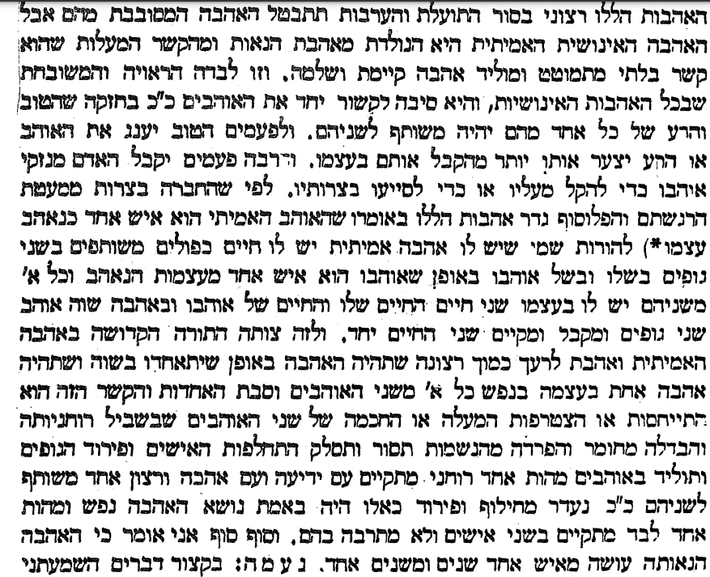

Slide 31
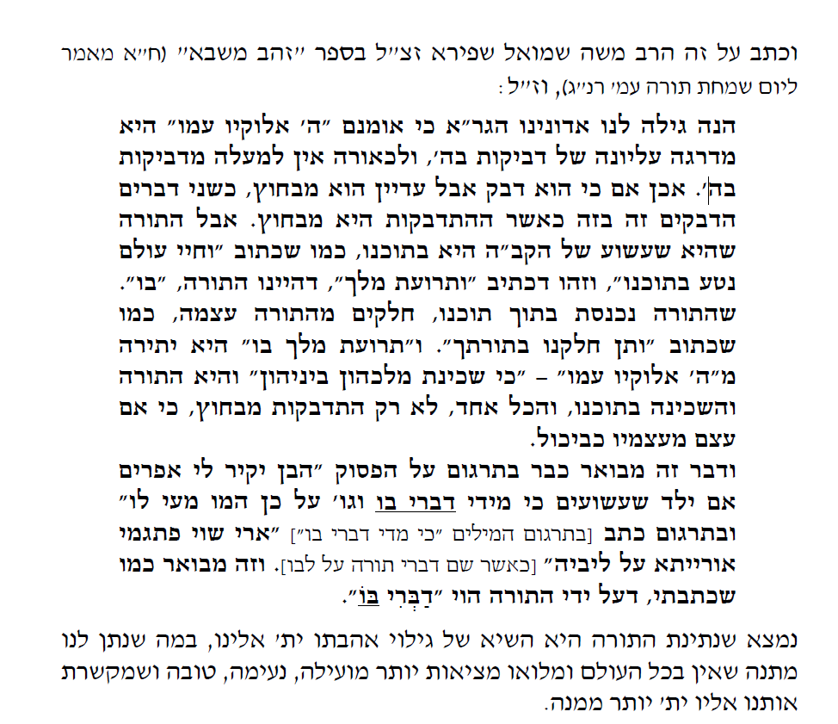

Slide 32
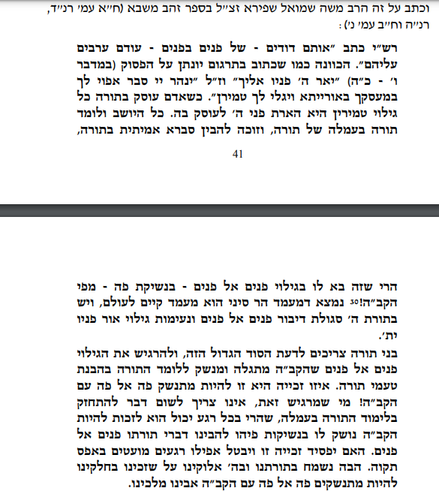

Slide 33
דוגמאות לאהבת האחדות
אהבת אם לילדיה – היא אהבת האחדות.
אהבת אדם לחבר שפוגש פתאום במקום נידח שרק הם נמצאים.

Slide 34
מהיכן מגיע אותה אהבת ההתמזגות
משורש הבריאה שהקב"ה ברא אותנו איש ואישה אחד.
ומאותו שורש שאדם מחובר לנשמתו הוא מרגיש אהבה לה'.
בקבלה – איש ואישה הם נשמה אחת בעצם.
שהם מתחברים הם מחברים גם את הספירות קב"ה ושכינתיה.
אהבת ה' לישראל ואהבת איש ואישה הם בשורש אחד.

Slide 35
נקודת האמת באהבת השם
מעשה היה ביהודי פשוט, בעל מלאכה, שהוצרך לחתן אחת מבנותיו. השדכן הציע לו שידוך, והנה נוכח אותו יהודי לדעת שהחתן המיועד הינו בור ועם הארץ, ולא סתם עם הארץ כי אם ע"ה גמור, שאפילו פסוק בחומש אינו יודע. מה יעשה? והשידוך כבר נקבע וסוכם?!
ישב אותו יהודי עם חתנו, ולימד אותו את פסוקי קריאת שמע, והיה מבאר לו פירוש המילות, מילה במילה. והנה, כשהגיע לפסוק: "ואהבת את ה' אלוקיך", ביאר לו, שהתורה הקדושה מצווה עלינו לאהוב את השם יתברך, השי"ת רוצה שנאהב אותו. פקח החתן את עיניו הגדולות והתבונן בחותנו כלא מאמין, התפלא: הייתכן דבר כזה, שהשי"ת רוצה שאנו נאהב אותו? מה פתאום רוצה השי"ת שאנו נאהב אותו? לא ייתכן שזה הפירוש! ואילו החותן – בשלו: זה הוא פירוש המילים, אכן רוצה השי"ת שנאהבהו! אולם החתן לא הסכים לקבל את הדברים, וסופו של דבר סיכמו ביניהם שילכו שניהם וישאלו את הרבי. אותו חותן, שחסיד סלונים היה, נסע עם חתנו הטרי אל הרה"ק רבי שמואל וינברג בעל 'דברי שמואל' מסלונים זי"ע [אביו של הרה"ק בעל 'בית אברהם' זי"ע]. החותן סיפר שלמד עם חתנו את פסוקי קריאת שמע וביאר לחתנו את פירושו של הפסוק: "ואהבת את ה' אלוקיך", וחתנו אינו מוכן לקבל את הביאור.
שאל הצדיק את החתן: נו מה הינך אומר? תמה החתן: היאך ייתכן כדבר הזה, האם זה אפשרי שהקב"ה רוצה שאנו נאהב אותו? איך זה יכול להיות? נענה הצדיק ואמר, שכדברי החותן כן הוא: הקב"ה רוצה שאנו נאהב אותו, וזו היא המצווה של "ואהבת". שמע החתן שכך אמר הרבי, נשתתק, נסתתמו טענותיו,
ולפתע קרא: "כעת אני מבין פשט! סימן הוא שהשי"ת אוהב אותנו אהבה רבה עד מאוד, ועל כן הוא מצווני לאהוב אותו!" – נענה הצדיק בעל 'דברי שמואל' זי"ע ואמר, שהחתן ההוא זכה לנקודת אמת באהבת השם...

Slide 36
ומה מאוד צריך להתפעל
שפת אמת דברים פרשת ואתחנן שנה תרנו
ומה מאוד צריך איש ישראל להתפעל בזו המצוה ואהבת. שהקב"ה שרם ונעלה מכל. מבקש מאיש ישראל לאהוב אותו. והוא פלא בעיני המלאכים ושרים העליונים. והכל בעבור שאנחנו משוקעים בעוה"ז השפל ורצונו ית"ש שיעזוב האדם הבלי עולם ויתדבק באהבתו ית"ש:

Slide 38
סדר העליה
כמו שהנכנס למקדש פוגש קודם ערב ואח"כ מועיל,
כך דרך העבודה באהבת ה' מתחילה בשימת לב לכל הדברים המיותרים שהקב"ה שם בעולם כדי להנעים את חיינו.
וכן הוא סדר חגי השנה (שהם קורס שנתי באהבת ה'):
מתחילים עם 'חג האביב' (ערב) יציאת מצרים היתה רווחה נעימות בלי תועלת אמיתית.
ואח"כ 'חג הקציר' (מועיל), קבלת התורה שאז הגיעו כ"י לתועלת של היציאה.

